Slide 1
2019年春季学期
毛泽东思想和中国特色社会主义理论体系概论
思政部 李曰强

Slide 2
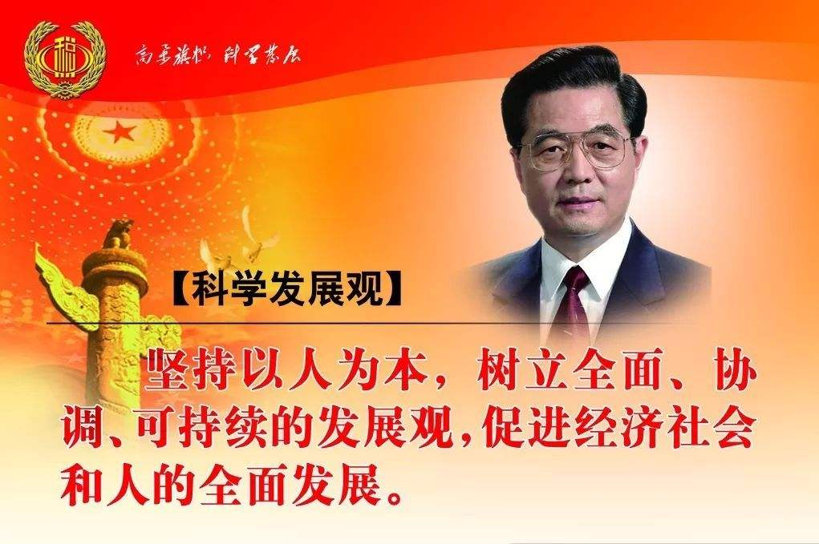
第七章科学发展观

Slide 3
第一节 科学发展观的形成
一 科学发展观的形成条件
科学发展观是我们党坚持以马克思列宁主义、毛泽东思想、邓小平理论和“三个代表”重要思想为指导，在准确把握世界发展趋势、认真总结我国发展经验、深入分析我国发展阶段性特征的基础上提出来的。

Slide 4
1、深刻把握我国基本国情和新的阶段性特征
经过新中国成立以来特别是改革开放以来的不懈努力,我国经济社会发展取得了举世瞩目的成就，但仍处于并将长期处于社会主义初级阶段的基本国情没有变。
进入新世纪新阶段，我国进入发展关键期、改革攻坚期和矛盾凸显期，经济社会发展呈现一系列的阶段性特征。

Slide 5

发展关键期 改革攻坚期 矛盾凸显期
八大特征（成绩很大；问题也不少）
经 济
现实所面临的严峻的压力与挑战
(1)人口压力
(2)能源和自然资源短缺
(3)现代化程度低
(4)城乡区域差距明显
(5)国际竞争力不足
(6)人民生活水平亟待提高
政 治
社 会
民 生
新阶段性特征
三 农
文 化
开 放
体 制

Slide 6
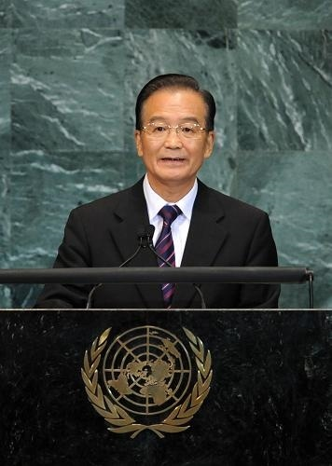
认识一个真实的中国
中国现代化走到今天，先进落后并存，新旧矛盾交织，面临诸多前所未有的挑战。中国仍然处于社会主义初级阶段，仍然属于发展中国家。这就是我们的基本国情，这就是一个真实的中国。——2010年9月23日，温家宝总理在第65届联合国大会一般性辩论上的发言

Slide 7
2、深入总结改革开放以来特别是党的十六大以来实践经验
把坚持马克思主义基本原理同推进马克思主义中国化结合起来
把坚持四项基本原则同坚持改革开放结合起来
把尊重人民首创精神同加强和改善党的领导结合起来
把坚持社会主义基本制度同发展市场经济结合起来
把推动经济基础变革同推动上层建筑改革结合起来
把发展社会生产力同提高全民族文明素质结合起来
把提高效率同促进社会公平结合起来
把坚持独立自主同参与经济全球化结合起来
把促进改革发展同保持社会稳定结合起来
把推进中国特色社会主义伟大事业同推进党的建设新的伟大工程结合起来

Slide 8
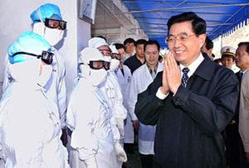
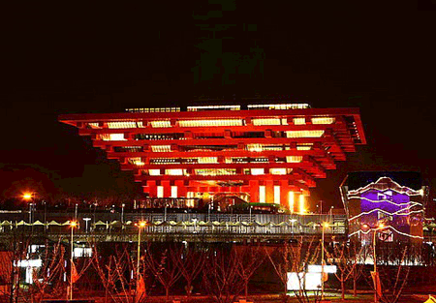
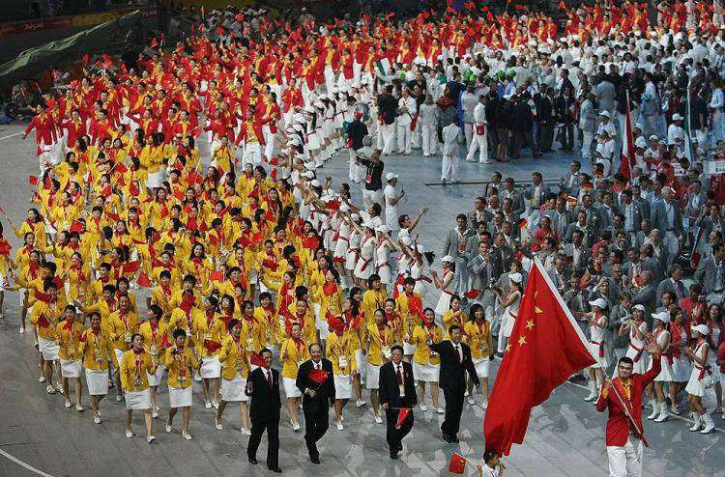

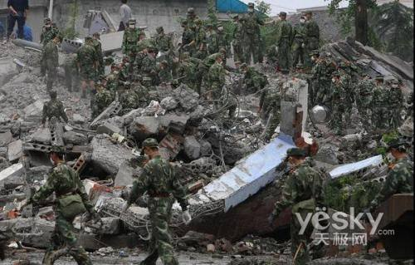
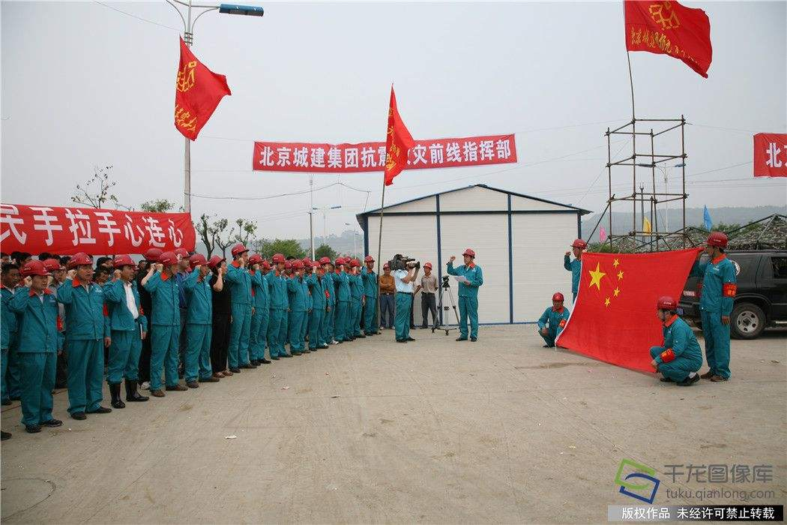


战胜非典
上海世博会
北京奥运会
抗击汶川大地震
灾后重建
应对金融危机

Slide 9
3、深刻分析国际形势、顺应世界发展趋势、借鉴国外发展经验
进入新世纪，世界处在大发展大变革大调整之中。和平与发展仍然是时代主题，世界多极化不可逆转，经济全球化深入发展，科技革命加速推进，各国相互依存逐步加深，大国关系深刻变动，国际力量对比朝着有利于维护世界和平方向发展。
同时，国际环境中不稳定不确定因素增多，我国发展的外部条件复杂多变。

Slide 10
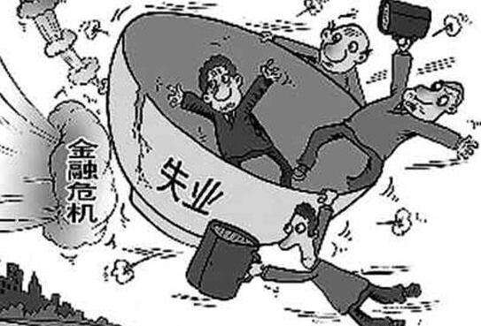
长期以来人类创造了前所未有的经济增长成就，但由于单纯追求经济增长，或者照搬别国发展模式，一些国家发展遇到了这样那样的问题，有的经济结构失衡、社会发展滞后、能源资源紧张、生态环境恶化，有的出现了两极分化、失业增加、社会腐败、政治动荡等问题。
特别是国际金融危机的爆发，充分暴露了资本主义制度的固有矛盾，暴露了世界经济增长模式的弊端。

Slide 11
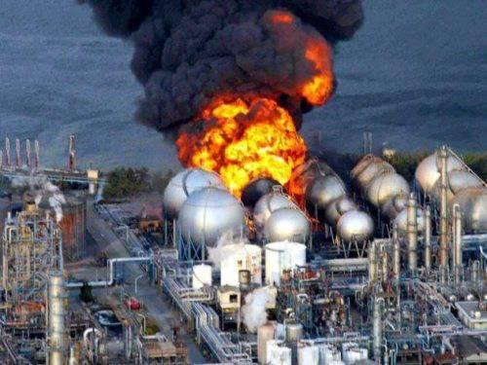
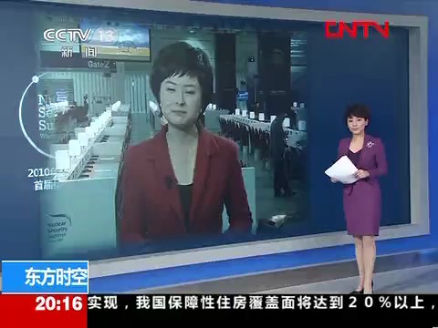
工业革命给人类创造福利的同时，也给环境造成前所未有的破坏
日本福岛核泄漏事件
2011年3月11日，日本东北部近海发生里氏9.0级地震，福岛第一核电站1至3号机组自动暂停运作。3月14、15日，3号、2号和4号机组相继发生氢气爆炸。3月18日，日本原子能安全和保安院初步将1至3号机组事故定为5级。4月12日，又决定将事故等级提高至7级。这使日本核泄漏事故等级与苏联切尔诺贝利核电站核泄漏事故等级相同。

Slide 12
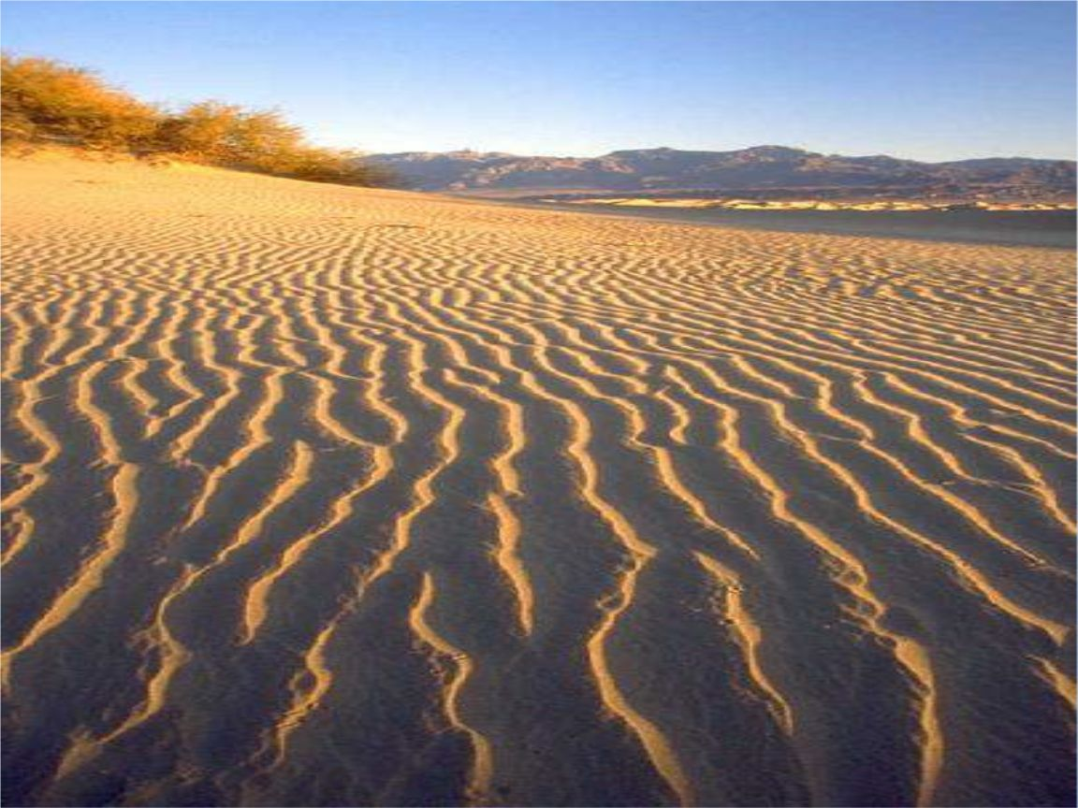
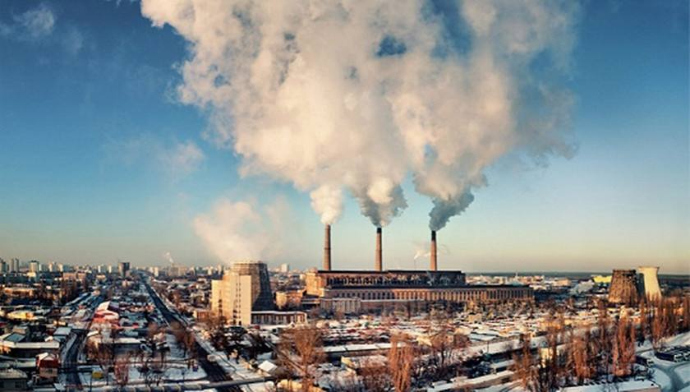
西方旧工业化道路的弊端
旧工业化
道路模式
工业化——信息化
旧工业化道路模式的特点
资源过量消耗
环境生态的破坏
注重机械化、自动化，伴随严重失业问题

Slide 13
发展观的演变
第一阶段：传统发展观 发展=经济增长
传统发展观的局限
1
重视物质发展，忽视人自身的全面发展
2
重视经济发展，忽视社会全面进步
3
重视国内生产总值的增长，忽视人文、资源、环境指标

Slide 14


第二阶段：发展=经济增长+结构优化

Slide 15

第三阶段：发展=经济增长+社会进步
英国学者杜德利·西尔斯在《发展的含义》一文中指出：“增长”和“发展”是两个不同的概念，“增长”仅仅是物质的扩大。“增长”本身是不够的，事实上也许对社会有害；一个国家除非在经济增长之外，在不平等、失业和贫困方面趋于减少，否则不可能享有“发展”。

Slide 16
第四阶段：发展=经济增长+社会进步+人的全面发展
克服困难和战胜风险需要正确认识和回答以下问题：
怎样发展？
为谁发展？
靠谁发展？

Slide 17
可持续发展观形成
1968年成立“罗马俱乐部”，1972年发表《增长的极限》，提出“只有一个地球”的口号，确定每年6月5日为世界环境日。
1983年11月联合国成立环境与发展委员会(ＷECD) ，发表研究报告《我们的共同未来》，正式提出可持续发展概念 ，并对环境与发展问题全面论述。
1992年2月联合国在里约热内卢通过了《21世纪议程》，阐明人类在环境保护与可持续发展之间应作出的选择和行动方案。

Slide 18
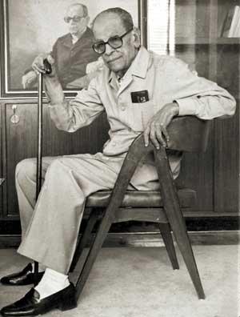
传统发展道路的弊病与反思
人是什么？是万物之灵还是万物之愚？也许两者兼而有之。聪明的人类在有了汽车、飞机、电脑等省时的发明之后，并没有丝毫的轻松，还是忙忙碌碌，奔忙如田间的蚂蚁。科学为人类节省了那么多的时间，为什么会令今人活得还更忙，还更累？
纳吉布•马哈福兹（埃及） 1988 诺贝尔文学奖得主

Slide 19



单纯追求经济增长的发展观使人类付出了代价，全世界的发展都遇到一系列严重问题。
我国要完成工业化和信息化的双重任务，面临着促进经济发展和节约资源、保护环境的双重压力。
当代世界的发展实践和发展理念是我们提出科学发展观的重要借鉴。
不能重复其他国家的老路，必须走中国特色发展道路，科学发展观正是深刻总结世界发展经验教训提出的。

Slide 20
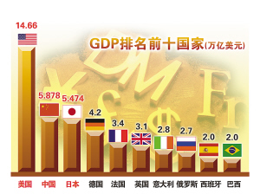

2012年中国国内生产总值(GDP)为519322亿元人民币，按年人民币兑美元汇率中间价6.2855，GDP为82622亿美元，人均6102美元。达到美国GDP的52.8%，首次超过一半，接近欧洲德法英三国总和。
不要陶醉于GDP总量世界第二
吐槽：
教科书告诉你，大清的GDP曾经是英国的7倍，日本的5倍。但历史告诉你， GDP救不了大清。10年以后独生子女都工作了，进入老龄化了。……

Slide 21

二 科学发展观的形成过程
科学发展观是以胡锦涛为总书记的党中央，在新世纪新阶段全面建设小康社会进程中，在新的历史起点上推进中国特色社会主义事业过程中形成和发展起来的。

Slide 22
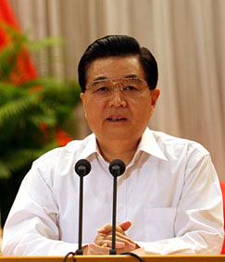
1、在抗击非典疫情和探索完善社会主义市场经济体制的过程中逐步形成
2003年10月，党的十六届三中全会指出：“坚持以人为本，树立全面、协调、可持续的发展观，促进经济社会和人的全面发展。”这是党的文件中第一次提出科学发展观。

Slide 23
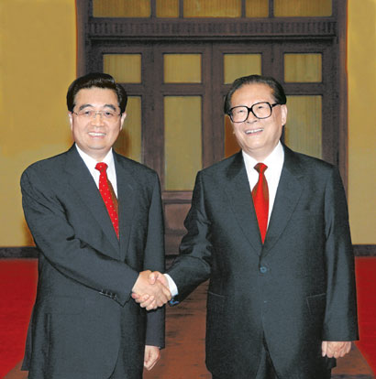
2、在加强和改善宏观调控的实践中不断充实丰富
2004年9月，党的十六届四中全会通过的《关于加强党的执政能力建设的决定》，把树立和落实科学发展观作为提高党的执政能力的重要内容。
2005年10月，党的十六届五中全会强调，要坚定不移地以科学发展观统领经济社会发展全局。

Slide 24
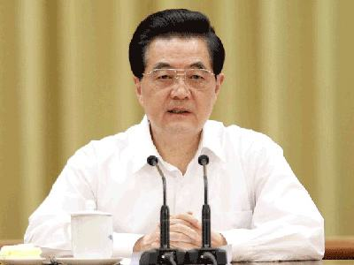
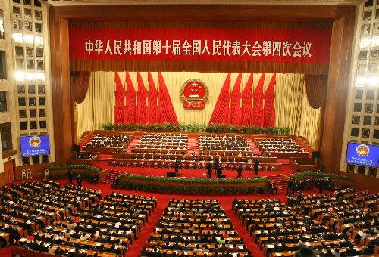
2006年3月，十届人大四次会议指出，“十一五”时期促进国民经济持续快速协调健康发展和社会全面进步，要以邓小平理论和“三个代表”重要思想为指导，以科学发展观统领经济社会发展全局。

Slide 25
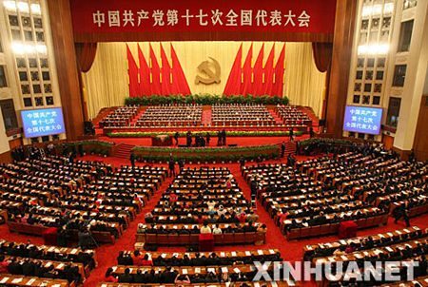
3、以党的十七大为标志，进一步走向成熟
2007年10月，胡锦涛在党的十七大报告中进一步深刻阐述了科学发展观的时代背景、科学内涵、精神实质和根本要求。

Slide 26
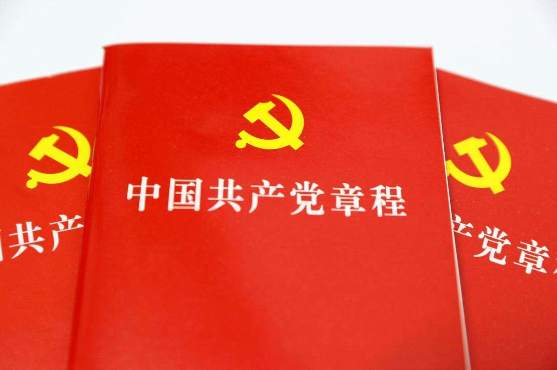
十七大报告提出了“中国特色社会主义理论体系”的科学概念，把科学发展观与邓小平理论、“三个代表”重要思想一道作为中国特色社会主义理论体系的重要组成部分，并把科学发展观与马克思列宁主义、毛泽东思想、邓小平理论和“三个代表”重要思想一道写入党章，成为党必须长期坚持的指导思想。

Slide 27
4、困难和挑战推动理论不断发展完善
党的十七大后，来自国际国内经济政治以及自然界的严重困难和挑战接连不断，其中对我国经济社会发展冲击最猛烈、持续时间最长、影响最为深远的是美国次贷危机引发的国际金融危机。
困难和挑战既考验着我们党领导科学发展的能力，也推动着科学发展观理论不断发展完善。

Slide 28
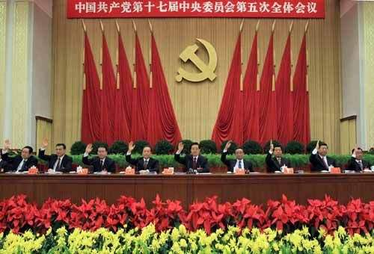

2010年10月，十七届五中全会提出坚持科学发展更加注重以人为本，更加注重全面协调可持续发展，更加注重统筹兼顾，更加注重保障和改善民生，促进社会公平正义。
2012年，党的十八大进一步强调：科学发展观同马克思列宁主义、毛泽东思想、邓小平理论、“三个代表”重要思想一道，是党必须长期坚持的指导思想。”

Slide 29

第二节 科学发展观的科学内涵和主要内容
一、科学发展观的科学内涵
从“又快又好”，到“又好又快”
从关注数量增长，到更加注重质量效益
从经济、政治、文化建设“三位一体”，到经济、政治、文化、社会、生态建设“五位一体”
从单纯追求经济增长到强调“以人为本”“全面协调可持续”“统筹兼顾”

Slide 30
科学发展观,第一要义是发展,核心是以人为本，基本要求是全面协调可持续,根本方法是统筹兼顾。
1、推动经济社会发展是科学发展观的第一要义；
深刻地回答了“为什么发展”的问题
把握发展规律
破解发展难题
创新发展理念
提高发展质量和效益
转变经济发展方式
善于抓住和用好机遇

Slide 31
大国重器，是挺起民族脊梁和国家声威的关键支撑。
从新中国建设时期的“两弹一星”到三峡大坝，再到改革开放时代，特别是十八大以来的天宫、蛟龙、天眼、悟空、墨子、大飞机等重大科技成果不断涌现，都一再雄辩地证明了，国之重器在国家安全、经济发展和综合国力提升中的扛鼎作用和深远意义。
我国建设和发展的历史，就是一部科技推动、创新发展的历史。

Slide 32
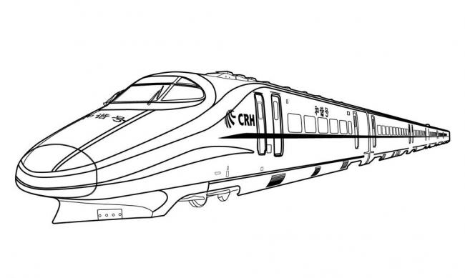

“和谐号”VS“复兴号”
“和谐号”
不能“互联互通”
“洋基因”“混血”
“复兴号”
纯国货！“复兴号”具有完全自主知识产权
软件全部是自主开发
254项重要标准中，中国标准占84%
整体设计以及车体、牵引、网络等关键技术，完全自主知识产权

Slide 33

2、以人为本是科学发展观的核心立场
科学回答了“为了谁”和“依靠谁”发展的问题
尊重人民主体地位
走共同富裕的道路
发挥人民首创精神
促进人的全面发展
保障人民权益

Slide 34

“人”
人民群众
“本”
根本，出发点、落脚点
发展为人民、发展依靠人民，发展的成果由人民共享
坚持权为民所用、情为民所系、利为民所谋

Slide 35

党的十七大报告提出，努力使全体人民学有所教、劳有所得、病有所医、老有所养、住有所居，推动建设和谐社会。
党的十九大报告提出，在幼有所育、学有所教、劳有所得、病有所医、老有所养、住有所居、弱有所扶上不断取得新进展，保证全体人民在共建共享发展中有更多获得感。

Slide 36
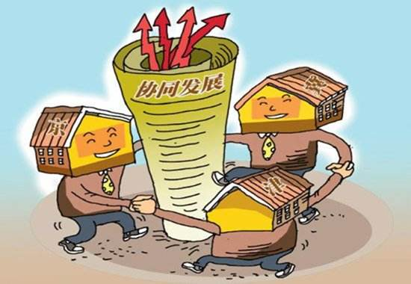
3、全面协调可持续是科学发展观的基本要求
创造性地回答了“发展什么”的问题
全面：各个方面都要发展
协调：各个方面的发展要互相适应
可持续：发展进程要有持久性、连续性

Slide 37
全面发展
1
2
3
以经济建设为中心
经济建设
政治建设
文化建设
社会建设
4
5

Slide 38
协调发展
可持续发展
推进生产力和生产关系、经济基础和上层建筑相协调
推进经济建设、政治建设、文化建设、社会建设的各个环节、各个方面相协调
人与自然的和谐
经济发展和人口、资源、环境相协调
坚持走生产发展、生活富裕、生态良好的文明发展道路
保证一代接一代地永续发展

Slide 39
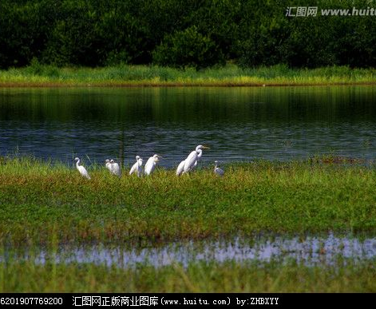
4、统筹兼顾是科学发展观的根本方法
创造性地回答了“怎样发展”的问题
党的十六届三中全会
统筹城乡发展
统筹区域发展
统筹经济社会发展
统筹人与自然和谐发展
统筹国内发展和对外开放
“五个统筹”

Slide 40
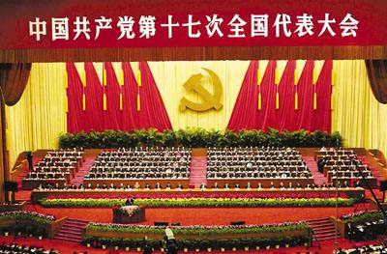
除了坚持“五个统筹”之外，还要：
党的十七大
统筹中央和地方关系
统筹个人利益和集体利益、局部利益和整体利益、当前利益和长远利益
统筹国内国际两个大局
充分调动各方面积极性

Slide 41
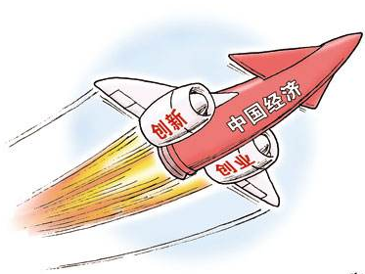
五大发展理念是对科学发展观的创新发展
党的十八届五中全会提出的创新、协调、绿色、开放、共享的新发展理念，丰富和发展了我们党关于发展的思想理论，与科学发展观一脉相承，又创新发展了科学发展观。
创新发展——
推动经济社会发展，解决的是发展动力问题
协调发展——
全面协调，解决的是发展不平衡问题

Slide 42

绿色发展——
可持续，解决的是人与自然的和谐问题
开放发展——
统筹国内国际两个大局，解决的是发展的内外联动问题
共享发展——
以人为本，解决的是发展的机会和成果如何实现全民共享的问题

Slide 43
二、科学发展观的主要内容
01
02
03
加快转变经济发展方式
发展社会主义民主政治
推进社会主义文化强国建设
04
05
06
构建社会主义和谐社会
推进生态文明建设
全面提高党的建设科学化水平

Slide 44
1、加快转变经济发展方式
主题
主线
科学发展
加快转变经济发展方式

Slide 45
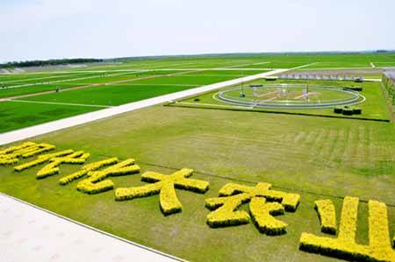
关键：全面深化经济体制改革
战略决策：实施创新驱动发展战略
主攻方向：推动经济结构战略性调整
重大战略：促进区域协调发展
重要措施：积极稳妥推进城镇化
根本途径：推动城乡发展一体化
重要动力：实现工业化、信息化、城镇化、农业现代化

Slide 46

2、发展社会主义民主政治
社会主义民主政治的本质和核心是人民当家作主
根本政治制度
基本政治制度
中国共产党领导的多党合作和政治协商制度
民族区域自治制度
基层群众自治制度
人民代表大会制度

Slide 47

依法治国基本方略是国家长治久安的重要保障
前提：有法可依
基础：提高全社会的法律意识和法制观念
关键：依法执政、依法行政、依法办事、公正司法
政治体制改革是社会主义政治制度自我完善和发展，是我国全面改革的重要组成部分。

Slide 48
3、推进社会主义文化强国建设
树立高度的文化自觉和文化自信，坚定不移走中国特色社会主义文化发展道路
方向：坚持为人民服务、为社会主义服务
方针：坚持百花齐放、百家争鸣
原则：坚持贴近实际、贴近生活、贴近群众
推动社会主义精神文明和物质文明全面发展，建设面向现代化、面向世界、面向未来的，民族的科学的大众的社会主义文化。

Slide 49

胡锦涛指出：“社会主义核心价值体系是根源于民族优秀文化和社会主义先进文化并吸收人类文明成果发展起来的，适应了时代发展要求，集中反映着当代中国人民的理想信念和精神追求，是我国社会主义文化的引领和主导。”
社会主义核心价值体系是兴国之魂，决定着中国特色社会主义发展方向。

Slide 50
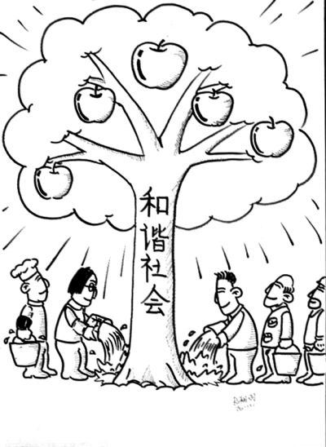
4、构建社会主义和谐社会
是经济建设、政治建设、文化建设、社会建设、生态文明建设协调发展的社会
是人与人、人与社会、人与自然整体和谐的社会
胡锦涛明确指出：“社会和谐是中国特色社会主义的本质属性。”

Slide 51

民主法治、公平正义、诚信友爱、充满活力、安定有序、人与自然和谐相处
总要求

Slide 52
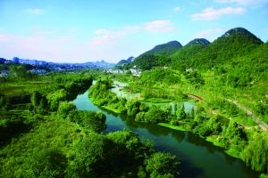
5、推进生态文明建设
树立尊重自然、顺应自然、保护自然的生态文明理念，把生态文明建设放在突出地位，融入经济建设、政治建设、文化建设、社会建设各方面和全过程，努力建设美丽中国，实现中华民族永续发展。

Slide 53

实质
建设以资源环境承载力为基础、以自然规律为准则、以可持续发展为目标的资源节约型、环境友好型社会
良好生态环境是人和社会持续发展的根本基础。

Slide 54
6、全面提高党的建设科学化水平
“四大考验”
“四大危险”
执政考验
改革开放考验
市场经济考验
外部环境考验
精神懈怠危险
能力不足危险
脱离群众危险
消极腐败危险

Slide 55
要增强紧迫感和责任感，牢牢把握加强党的执政能力建设、先进性和纯洁性建设这条主线，坚持解放思想、改革创新，坚持党要管党、从严治党，全面加强党的思想建设、组织建设、作风建设、反腐倡廉建设、制度建设，增强自我净化、自我完善、自我革新、自我提高能力，建设学习型、服务型、创新型的马克思主义执政党，确保党始终成为中国特色社会主义事业的坚强领导核心。
总要求

Slide 56

除以上主要内容外，科学发展观还包括
推进全面深化改革
推动国防和军队建设科学发展
坚持“一国两制”、推进祖国统一
推动建设持久和平、共同繁荣的和谐世界

Slide 57

第三节 科学发展观的历史地位
一、中国特色社会主义理论体系的接续发展
科学发展观强调坚持以经济建设为中心，把发展生产力作为首要任务，把经济发展作为一切发展的前提，体现了历史唯物主义关于生产力是人类社会发展的基础的观点。

Slide 58

党的十八大报告首次对科学发展观的精神实质作出了明确概括，指出：“解放思想、实事求是、与时俱进、求真务实，是科学发展观最鲜明的精神实质”，并将这一重要论断写入党章。

Slide 59


首要前提：解放思想
根本要求：实事求是
内在规律：与时俱进
应有之义：求真务实
形成了指导发展的世界观和方法论
丰富和发展了我们党的思想路线
阐明了建设中国特色社会主义的精神动力

Slide 60

二、发展中国特色社会主义必须长期坚持的指导思想
党的
十七大
报告
提出中国特色社会主义理论体系的科学概念，把科学发展观与邓小平理论、“三个代表”重要思想一道作为中国特色社会主义理论体系的重要组成部分，并把贯彻落实科学发展观正式写入党章。

Slide 61
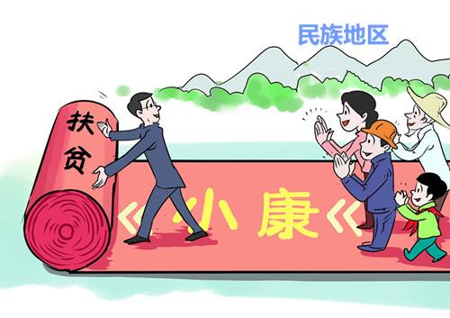
从党的十六大到党的十八大，
这十年，把中国特色社会主义推进到新的发展阶段。
党的十六大以来的实践充分证明，科学发展观是指导全面建成小康社会、发展中国特色社会主义的正确理论。

